Slide 1

Primer trabajo: Sistemas, roles y metodologías del trabajo
Vega Iara
Ocampo Milton
Acuña Yesica

Slide 2
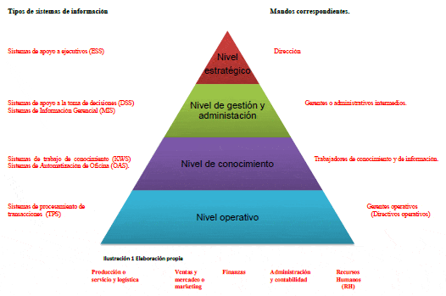
Sistemas, roles y metodologías de desarrollo
Los sistemas de información permiten gestionar datos y apoyar la toma de decisiones en todos los niveles de la organización.
Los analistas de sistemas son responsables de analizar necesidades, diseñar soluciones y coordinar el desarrollo de los sistemas.
El desarrollo de sistemas sigue una metodología que incluye:
Análisis
Diseño
Implementación
Pruebas y mantenimiento
También se consideran aspectos como la interacción humano-computadora (HCI) y el uso de herramientas CASE para mejorar el proceso.

Slide 3
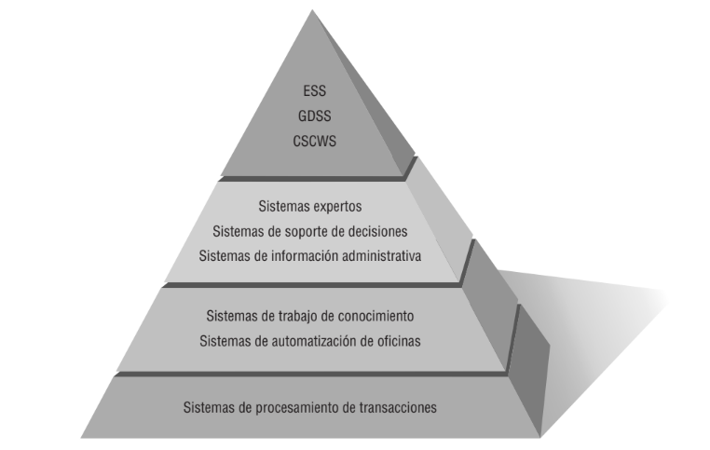
Tipos de sistemas
Los sistemas de información se desarrollan según las necesidades de los usuarios y la empresa.
TPS (Sistemas de Procesamiento de Transacciones): operan en el nivel operacional, gestionando actividades diarias.
OAS y KWS: apoyan el trabajo del conocimiento y la automatización de oficinas.
MIS y DSS: ayudan a los administradores a analizar información y tomar decisiones.
Sistemas Expertos: utilizan conocimiento especializado para resolver problemas específicos.
ESS, GDSS y CSCWS: apoyan la toma de decisiones estratégicas y colaborativas en la organización.

Slide 4
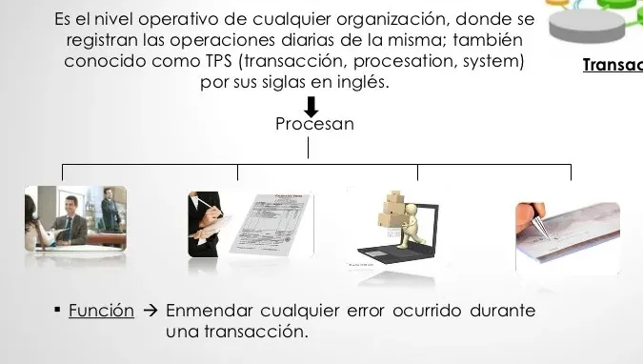
Sistemas de procesamiento de transacciones
Sistemas de Procesamiento de Transacciones (TPS)
Son sistemas computarizados diseñados para procesar grandes cantidades de transacciones rutinarias, como nóminas e inventarios.
Automatizan tareas operativas, reduciendo el tiempo y el trabajo manual necesario para realizarlas.
Permiten que la organización interactúe con su entorno externo mediante el manejo de información.
Los administradores utilizan los datos generados por estos sistemas para conocer el estado actual de la empresa.
Es fundamental que funcionen sin interrupciones, ya que sostienen las operaciones diarias del negocio.

Slide 5
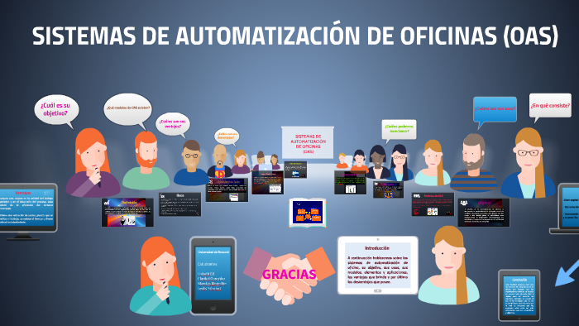
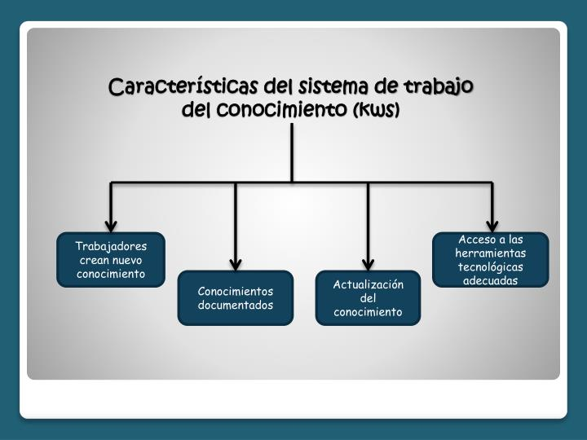
Sistema de automatización de oficinas y sistemas de trabajo de conocimiento
En este nivel existen dos tipos de sistemas: OAS y KWS.
OAS (Sistemas de Automatización de Oficinas): ayudan a analizar, transformar y compartir información dentro de la organización.
Incluyen herramientas como procesadores de texto, hojas de cálculo, diseño gráfico, correo electrónico y teleconferencias.
KWS (Sistemas de Trabajo de Conocimiento): apoyan a profesionales como científicos, ingenieros y médicos en la creación y desarrollo de conocimiento.
Estos sistemas facilitan la generación y el intercambio de conocimiento dentro de la organización o la sociedad.

Slide 6
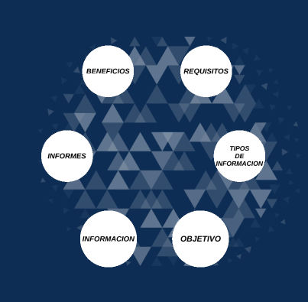
Sistemas de información administrativa
Los MIS integran el procesamiento de transacciones y no lo reemplazan.
Funcionan mediante la interacción entre personas, software y hardware.
Permiten realizar análisis y apoyar la toma de decisiones.
Utilizan una base de datos común para acceder e interpretar la información.
Ayudan a integrar funciones dentro de la organización y mejorar la gestión.

Slide 7
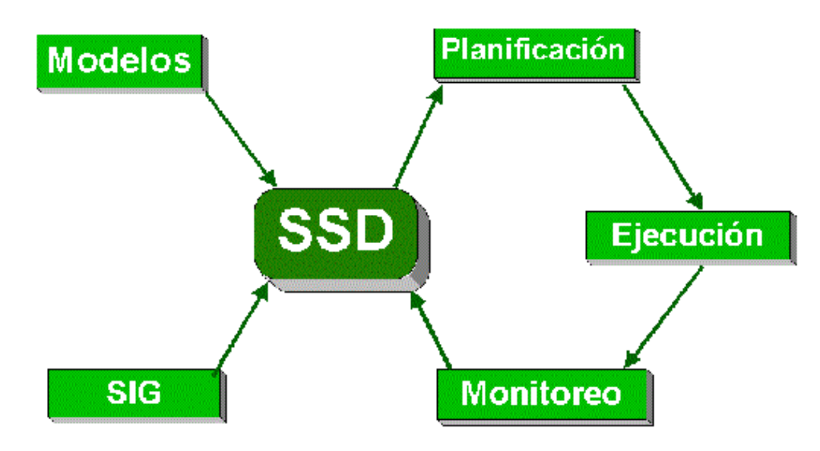
Sistema de soporte de decisiones
Son sistemas de información que apoyan la toma de decisiones.
Utilizan bases de datos para analizar información.
Ayudan en todas las etapas del proceso de decisión, aunque la decisión final la toma el usuario.
Son más flexibles y adaptados al usuario que los sistemas administrativos tradicionales.
También se relacionan con la inteligencia de negocios (Business Intelligence).

Slide 8
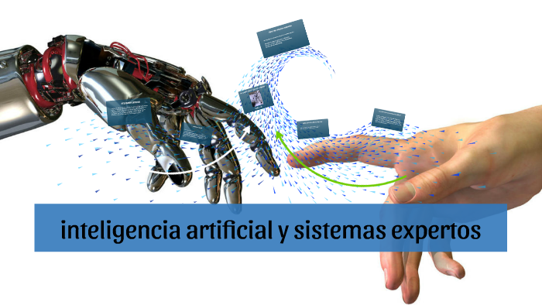
Inteligencia artificial y sistemas expertos
La inteligencia artificial (IA) busca crear sistemas que simulen la inteligencia humana, como comprender lenguaje y razonar problemas.
Los sistemas expertos utilizan técnicas de IA para resolver problemas específicos en las organizaciones.
Funcionan capturando el conocimiento de expertos humanos y aplicándolo a situaciones similares.
A diferencia de otros sistemas, pueden sugerir directamente la mejor solución a un problema.
Sus componentes principales son: base de conocimiento, motor de inferencia e interfaz de usuario.

Slide 9
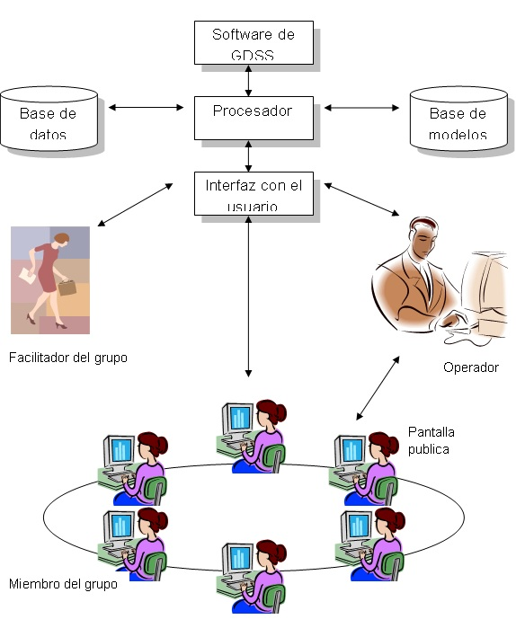
Sistemas de soporte de decisiones en grupo y sistemas de trabajo colaborativo asistido por la computadora
Las organizaciones utilizan equipos de trabajo para tomar decisiones en conjunto.
Los GDSS ayudan a los grupos a resolver problemas semiestructurados o no estructurados con apoyo tecnológico.
Utilizan herramientas como encuestas, cuestionarios, lluvia de ideas y análisis de escenarios.
Buscan mejorar la participación y evitar problemas de grupo, como la dominación de algunos miembros.
Se relacionan con los CSCWS, que permiten la colaboración en equipo mediante computadoras y redes.

Slide 10
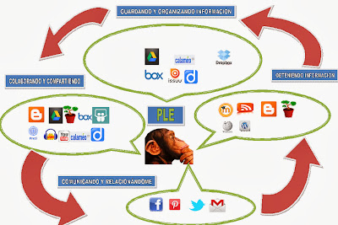
Sistema de soporte para ejecutivos
Ayudan a los ejecutivos a tomar decisiones estratégicas.
Utilizan información proveniente de sistemas TPS y MIS.
Ofrecen herramientas gráficas y de comunicación para analizar información.
Apoyan la resolución de problemas no estructurados.
Permiten a los ejecutivos comprender mejor el entorno de la organización y planificar estrategias.

Slide 11
Gracias por ver

